Slide 1
ТУРЕЦЬКА МОВА ДЛЯ ПОЧАТКІВЦІВ

Slide 2
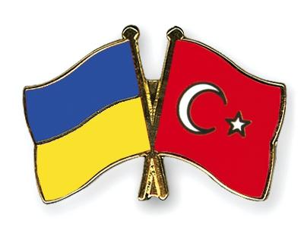
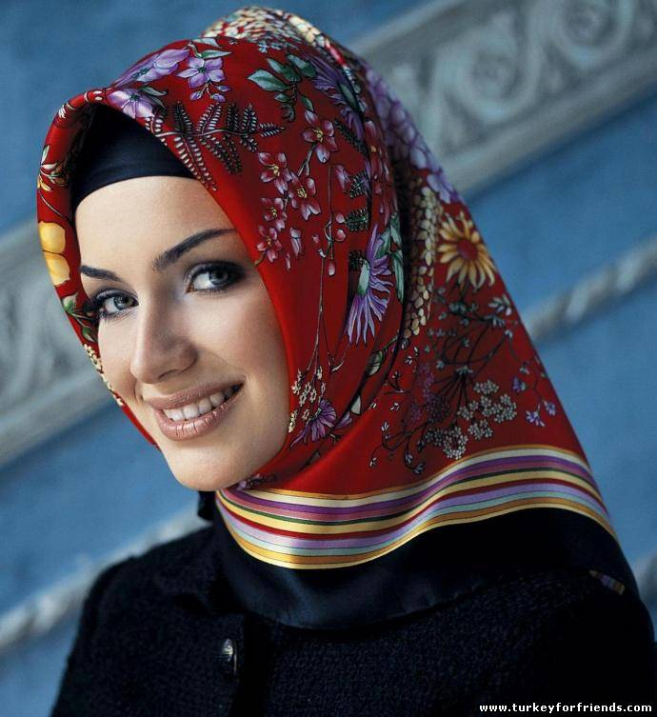
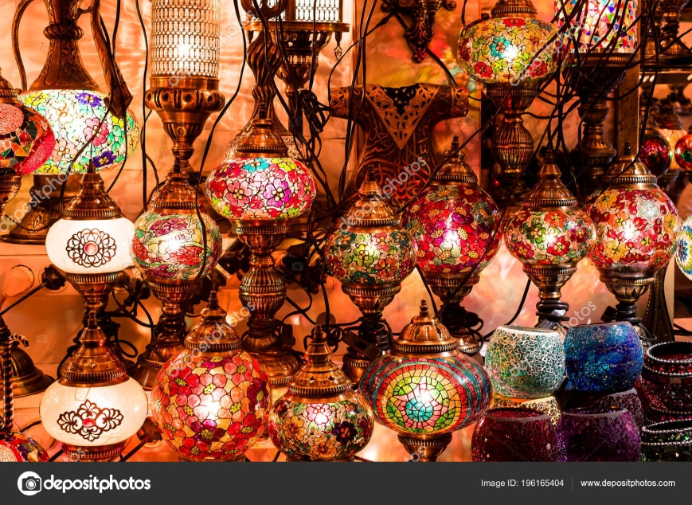
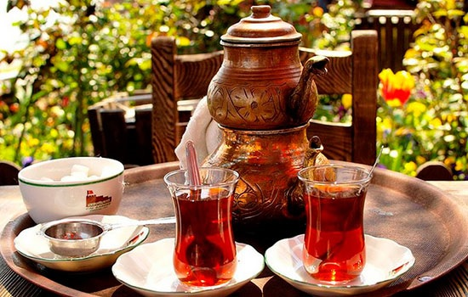
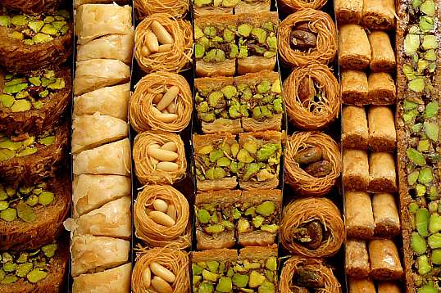
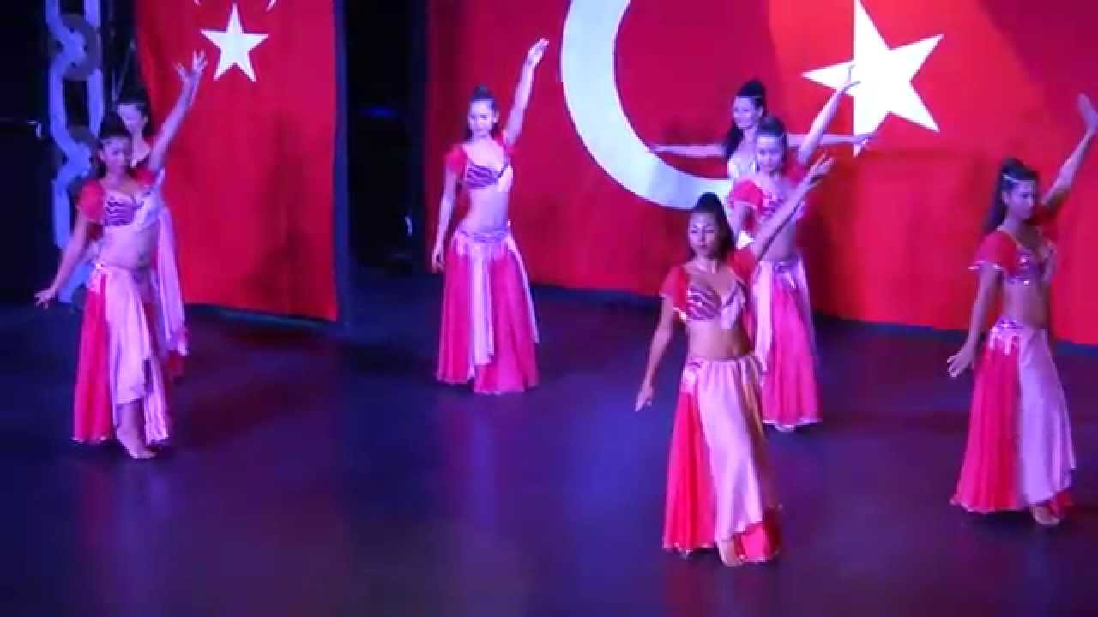
Якщо ви належите до числа шанувальників турецької культури,
запрошуємо вас пройти курс турецької мови для початківців!

Slide 3
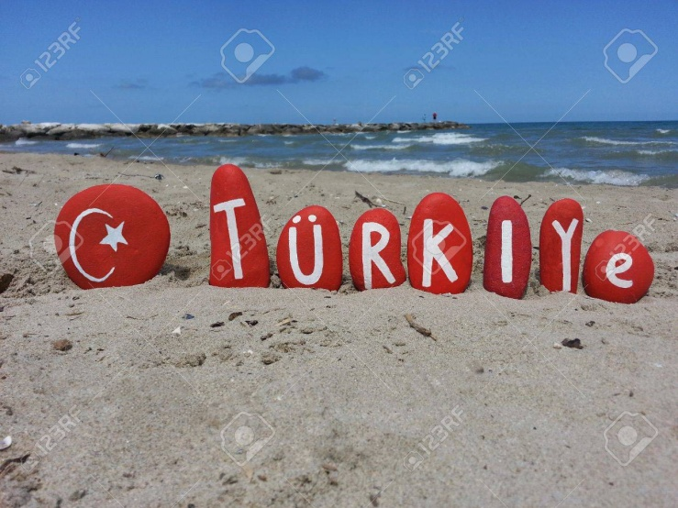
У порівнянні з іншими східними мовами, турецька мова вважається нескладною для вивчення.
Після завершення курсу турецької мови для початківців ви зможете спілкуватися у повсякденних ситуаціях, висловлювати свою думку та підтримувати бесіду турецькою мовою.
Володіючи турецькою мовою, ви відкриєте для себе нові можливості у сфері туризму або навчання.

Slide 4
Ви будете знати і вміти:
Турецький алфавіт та правила вимови звуків.
Основи граматики турецької мови.
Розповідати про себе і підтримувати розмову в реальних життєвих ситуаціях.
Читати і перекладати тексти елементарного рівня на побутову, соціокультурну і навчальну тематику.
Заповнювати формуляри та анкети, що містять стандартні особисті дані; писати листи, складати резюме.
Дізнаєтеся про традиції Туреччини і культурні особливості турецького народу.

